Slide 1

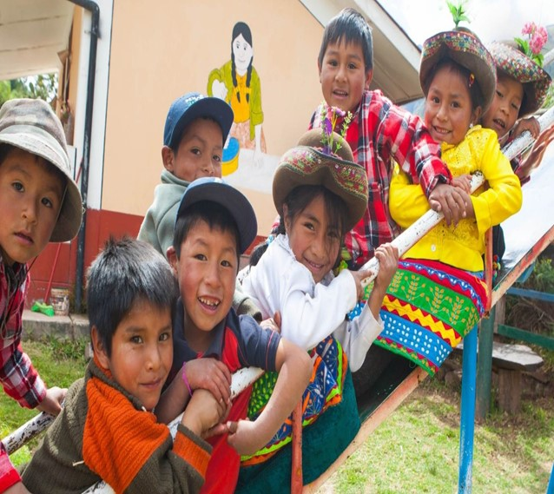
  PROGRAMA PRESUPUESTAL ARTICULADO NUTRICIONAL
PRODUCTOS DE PROMOCION DE LA SALUD

Slide 2
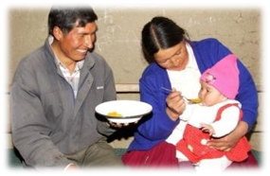
Consejo Municipal capacitado para promover el cuidado infantil
MUNICIPIOS QUE PROMUEVEN EL CUIDADO INFANTIL Y LA ADECUADA ALIMENTACION
Comité Multisectorial capacitado para promover el cuidado infantil
Municipios implementan Centros de Promoción y vigilancia comunal del cuidado integral del madre y el niño (CPVC) - Para gobiernos locales
Municipios con funcionamiento de Centros de Promoción y vigilancia comunal del cuidado integral del madre y el niño (CPVC) – Para gobiernos locales
COMUNIDADES SALUDABLES PROMUEVEN EL CUIDADO INFANTIL Y LA ADECUADA ALIMENTACION
Junta Vecinal comunal capacitada para promover el cuidado infantil
Agentes Comunitarios capacitados para promover el cuidado infantil
Mejorar la Salud Infantil
Actualización del directorio de juntas vecinales comunales – Para Gobierno local
INSTITUCIONES EDUCATIVAS SALUDABLES PROMUEVEN EL CUIDADO INFANTIL Y LA ADECUADA ALIMENTACION
Institución Educativa con (CONEI) con practicas saludables para reducir Desnutrición crónica Infantil
Docentes de Instituciones Educativas capacitados en prácticas saludables para reducir la Desnutrición Crónica
Asociación de Padres de Familia (APAFAS) promueven y desarrollan prácticas y entornos saludables en alimentación y nutrición saludable
FAMILIAS SALUDABLES CON CONOCIMIENTOS PARA EL CUIDADO INFANTIL, LACTANCIA MATERNA EXCLUSIVA Y LA ADECUADA ALIMENTACION Y PROTECCION DEL MENOR DE 36 MESES
Familias con niños y niñas menores de 12 meses que reciben consejería a través de la visita domiciliaria
Familias con niños y niñas de 1 a 2 años que reciben consejería a través de la visita domiciliaria
Familias con niños y niñas menores de 36 meses y gestantes que reciben sesiones educativas y demostrativas en preparación de alimentos
Familias con niños y niñas menores de 24 meses y gestantes que participan en grupos de apoyo comunal para promover y proteger la lactancia materna

Slide 3
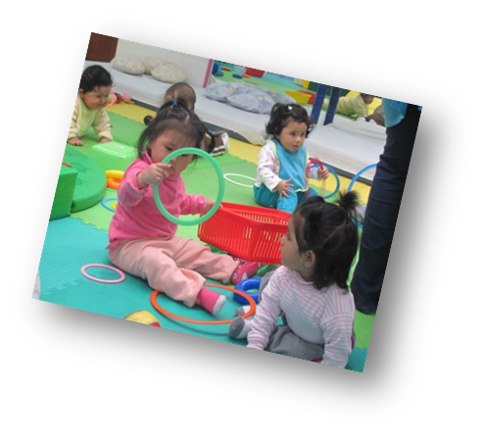
  PROGRAMA PRESUPUESTAL ARTICULADO NUTRICIONAL
Producto: MUNICIPIOS QUE PROMUEVEN EL CUIDADO INFANTIL Y LA ADECUADA ALIMENTACION (3033248)
Responsable: Lic. Enf. Liz M. Ampudia Ruiz.

Slide 4
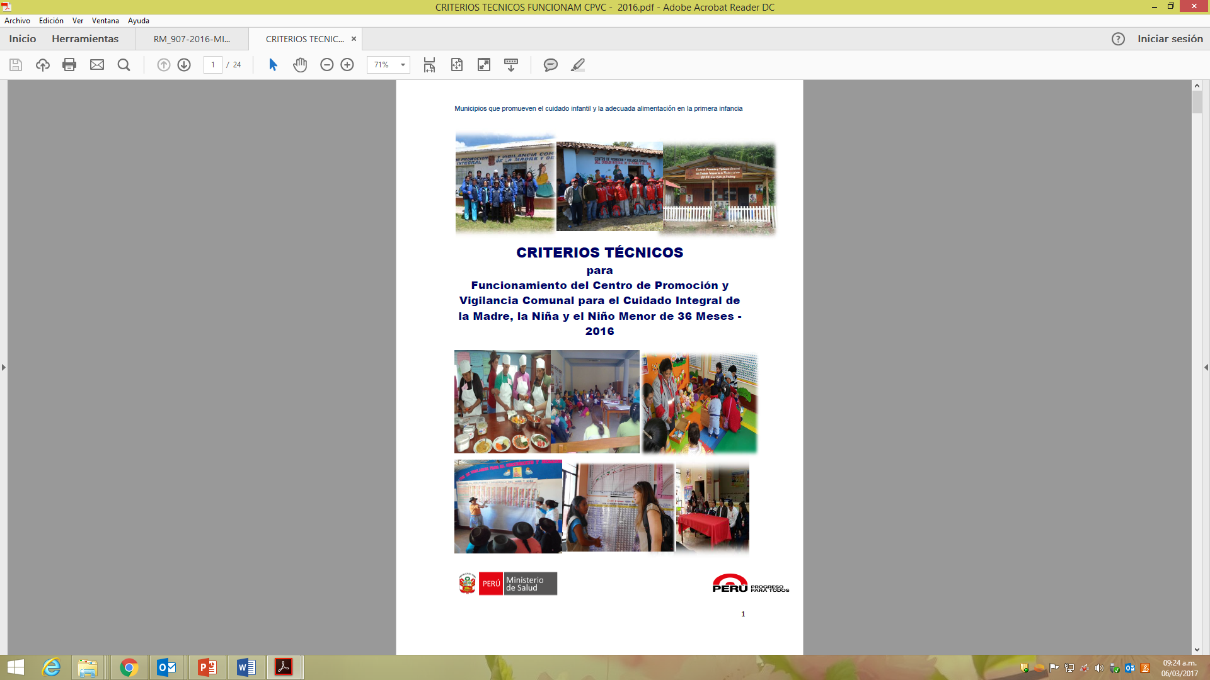
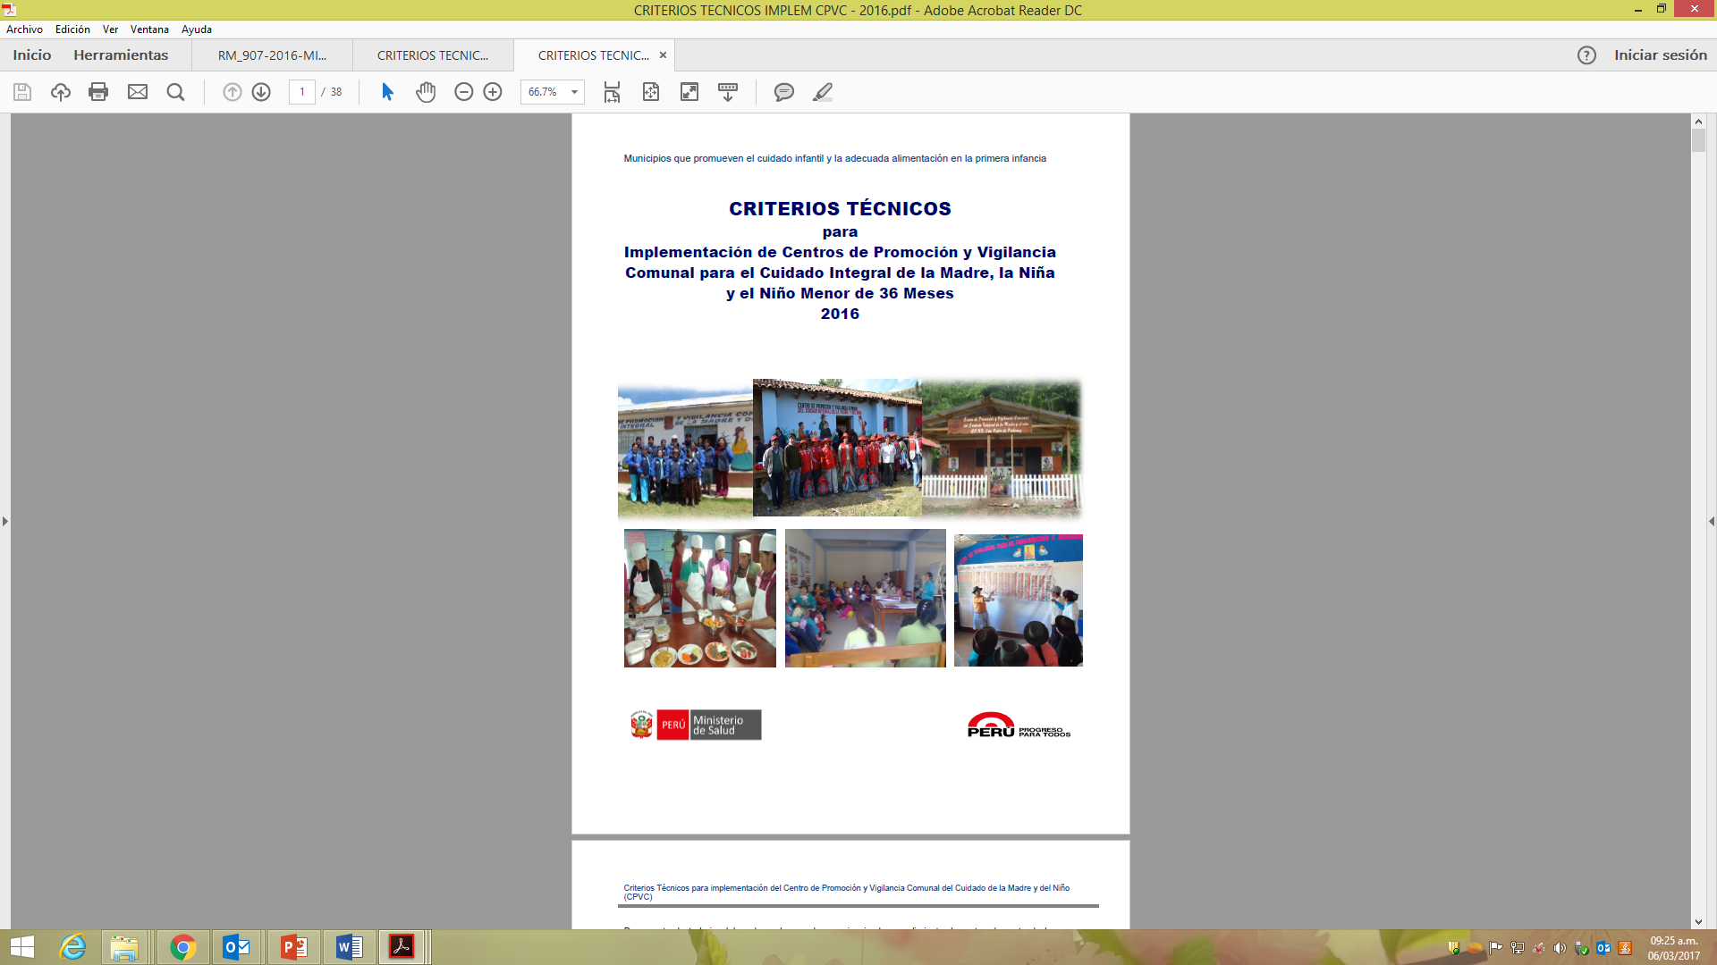

Slide 5
DEFINICION OPERACIONAL
Es el municipio provincial o distrital con un concejo municipal (Alcalde y Regidores) y comité multisectorial (con ordenanza municipal) a quienes se les brinda asistencia técnica por parte del personal de salud capacitado para estar informados, motivados y capacitados para implementación y funcionamiento de dos estrategias: Centro de Promoción y Vigilancia Comunal del Cuidado Integral de la Madre y el Niño, orientado a la educación en prácticas saludables en las familias con menores de 36 meses y la participación activa de los actores sociales de la localidad en generar las condiciones para la adopción de las prácticas favorables para el adecuado crecimiento y desarrollo de las niñas y niños, que contribuirán al cuidado infantil y la adecuada alimentación en las familias de su jurisdicción.
SUBFINALIDADES DEL PRODUCTO:

Slide 6
CRITERIO DE PROGRAMACIÓN:
SUBPRODUCTOS | CRITERIO DE PROGRAMACION | UM
Concejo municipal capacitado para promover el cuidado infantil | 100% de municipalidades de los distritos quintil 1 y 2, se podrá programar municipalidades de los distritos quintil 3, 4 y 5, que tengan "bolsones de pobreza", en los que se haya identificado como prioridad sanitaria la desnutrición crónica como problema prioritario. | Municipio
Comité multisectorial capacitado para promover el cuidado infantil |  | Municipio
Municipios implementan centros de Promoción y Vigilancia Comunal para el cuidado integral de la madre y el niño |  | Centros de Promoción y Vigilancia Comunal para el cuidado integral de la madre y el niño (CPVC)
Municipios con funcionamiento de Centros de Promoción y Vigilancia Comunal del cuidado integral de la madre y el niño |  | Centros de Promoción y Vigilancia Comunal para el cuidado integral de la madre y el niño (CPVC)

Slide 7
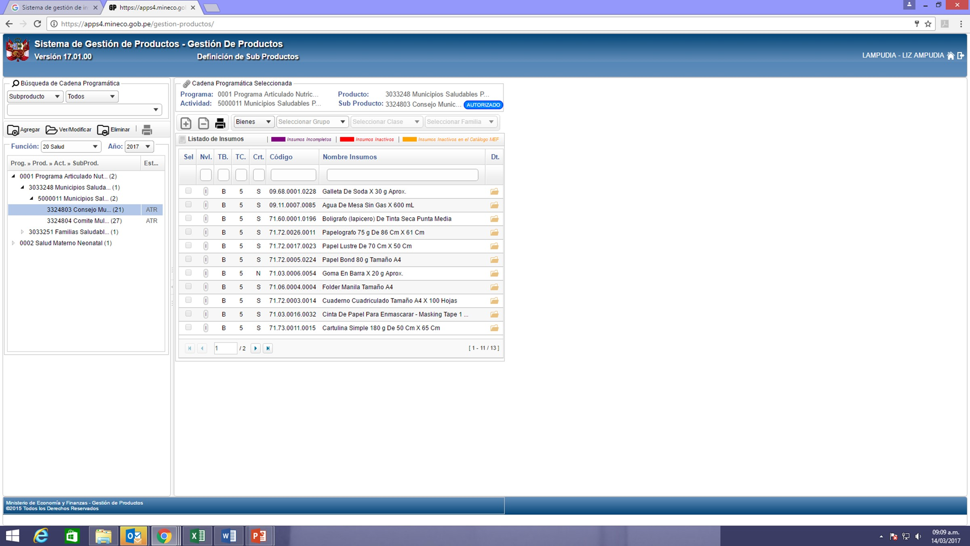
LISTADO DE BIENES Y SERVICIOS

Slide 8
INDICADORES
INDICADOR | FUENTE DE INFORMACION | CALCULO
MUNICIPIOS CON CENTROS DE PROMOCIÓN Y VIGILANCIA COMUNAL EN FUNCIONAMIENTO PARA EL CUIDADO INTEGRAL DE LA MADRE Y EL NIÑO. | REPORTE DE FUNCIONAMIENTO DE CPVC –GOBIERNO LOCAL | N° DE CENTROS POBLADOS CON CPVC EN FUNCIONAMIENTO/ TOTAL DE N° DE CENTROS POBLADOS DE MUNICIPALIDADES DE QUINTIL 1 Y 2, O QUINTIL 3, 4 Y 5, QUE TENGAN "BOLSONES DE POBREZA“.

Slide 9
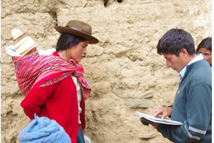
  PROGRAMA PRESUPUESTAL ARTICULADO NUTRICIONAL
Producto: COMUNIDADES SALUDABLES PROMUEVEN EL CUIDADO INFANTIL Y LA ADECUADA ALIMENTACION (33249)
Responsable: Lic. Nut. Lady Laura Pillaca Ogosi

Slide 10
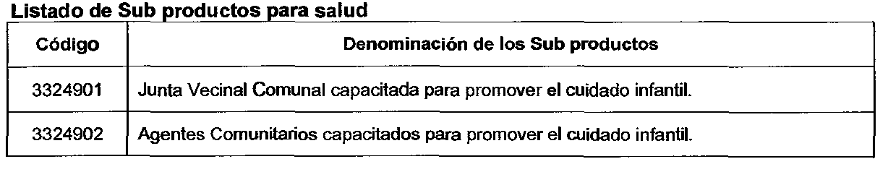
DEFINICION OPERACIONAL
Se refiere a aquella comunidad registrada en el directorio de Juntas Vecinales Comunales y representada por la Junta Vecinal Comunal y que en el marco de la gestión comunal recibe asistencia técnica de personal de salud para estar informados, sensibilizados y capacitados para implementar acciones de vigilancia comunitaria y orientar prácticas y entornos saludables para mejorar el cuidado y la adecuada alimentación de los menores de 36 meses. Para ello se desarrolla reuniones de abogacía, talleres de capacitación, planificación, reuniones de seguimiento y evaluación con las autoridades de las Juntas Vecinales Comunales, organizaciones sociales de base y ACS para fortalecer la educación en salud y la vigilancia comunitaria. Estas acciones son realizadas por el personal de salud capacitado, en el local comunal u otro que considere pertinente.
SUBFINALIDADES DEL PRODUCTO:

Slide 11
CRITERIO DE PROGRAMACIÓN:
SUBPRODUCTOS | CRITERIO DE PROGRAMACION | UM
Junta vecinal comunal capacitada para promover el cuidado infantil | 100% de las Juntas Vecinales Comunales de los distritos quintil 1 y 2 del ámbito del establecimiento de salud, se podrá programar a las juntas vecinales los distritos quintil 3 a 5, que tengan "bolsones de pobreza", en los que se haya identificado la desnutrición crónica como problema prioritario. | Junta vecinal
Agentes comunitarios capacitados para promover el cuidado infantil | 100% de ACS de los distritos quintil 1 y 2 del ámbito del establecimiento de salud, se podrá programar a los ACS de los distritos quintil 3 a 5, que tengan "bolsones de pobreza", en los que se haya identificado la desnutrición crónica como problema prioritario. | Agente comunitario de salud
Actualización del directorio de juntas vecinales comunales | Un Directorio de Juntas Vecinales Comunales actualizado por municipio. | Directorio de registro

Slide 12
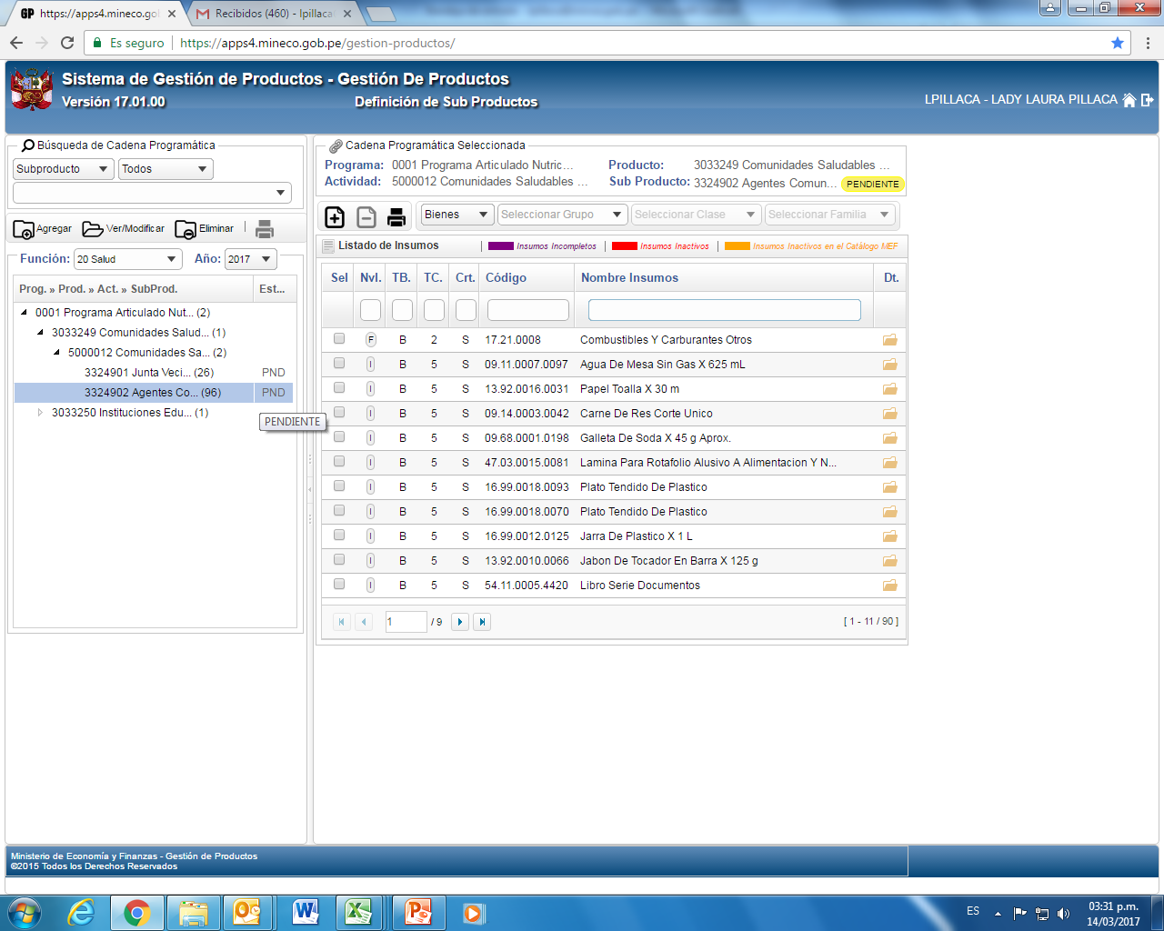
LISTADO DE BIENES Y SERVICIOS

Slide 13
INDICADORES
INDICADOR | FUENTE DE INFORMACION | CALCULO
COMUNIDADES CUYA JUNTA VECINAL CAPACITADA IMPLEMENTA ACCIONES DE VIGILANCIA COMUNITARIA PARA MEJORAR EL CUIDADO Y LA ALIMENTACIÓN DE LAS NIÑAS Y NIÑOS MENORES DE 36 MESES | REPORTE HIS | N° DE JUNTAS VECINALES CAPACITADAS PARA LA IMPLEMENTACION DE LA VIGILANCIA COMUNITARIA DE MUNICIPALIDADES DE QUINTIL 1 Y 2, O QUINTIL 3, 4 Y 5, QUE TENGAN "BOLSONES DE POBREZA“. /TOTAL DE N° DE JUNTAS VECINALES DE MUNICIPALIDADES DE QUINTIL 1 Y 2, O QUINTIL 3, 4 Y 5, QUE TENGAN "BOLSONES DE POBREZA“.

Slide 14
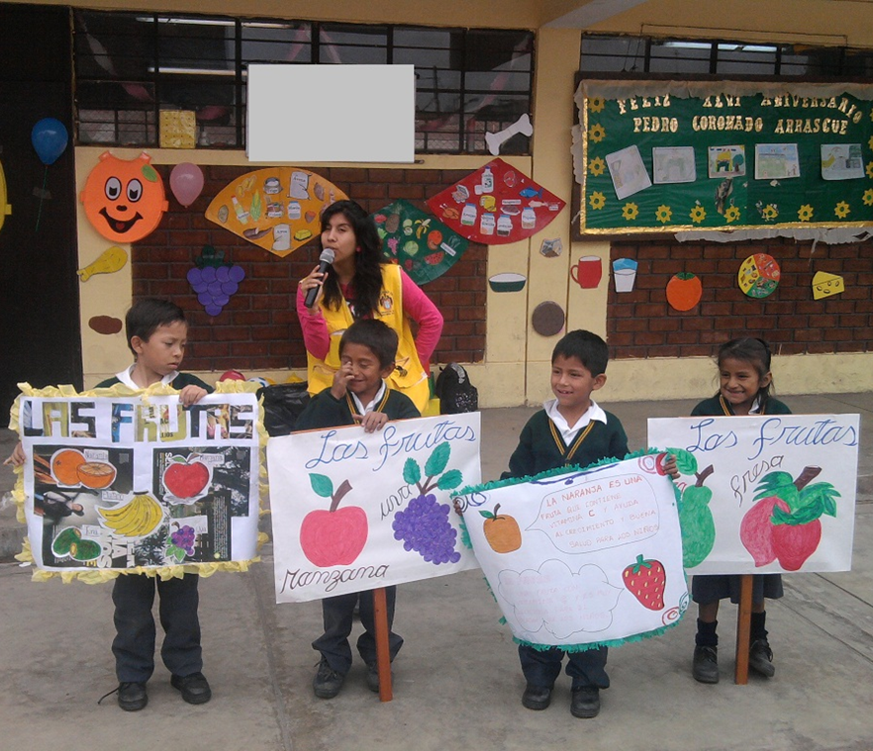
  PROGRAMA PRESUPUESTAL ARTICULADO NUTRICIONAL
Producto: INSTITUCIONES EDUCATIVAS SALUDABLES PROMUEVEN EL CUIDADO INFANTIL Y LA ADECUADA ALIMENTACION (3033250)
Responsable: Lic. Nut. Lady Laura Pillaca Ogosi

Slide 15
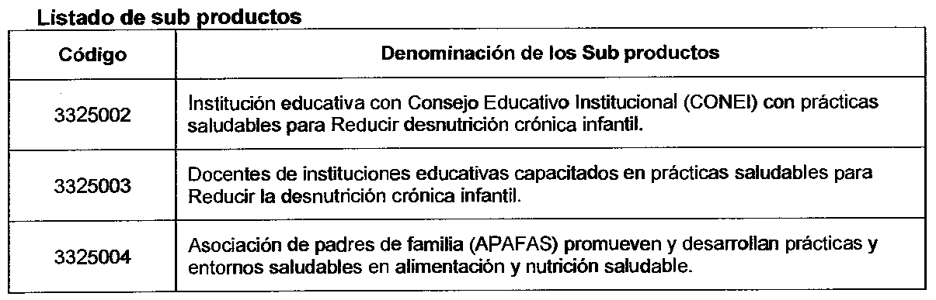
DEFINICION OPERACIONAL
Institución educativa del nivel inicial y primaria que incluyen en la programación curricular anual temas referidos a prácticas saludables en alimentación y nutrición, y en el plan anual de trabajo actividades para promover prácticas saludables en alimentación y nutrición en los escolares; así mismo implementan proyectos de aprendizaje y/o sesiones de aprendizaje en el aula; para ello el personal de salud realiza acciones de concertación, planificación, asistencia técnica, monitoreo y evaluación, en el local de la institución educativa, local comunal u otros que se considere adecuado.
SUBFINALIDADES DEL PRODUCTO:

Slide 16
CRITERIO DE PROGRAMACIÓN:
SUBPRODUCTOS | CRITERIO DE PROGRAMACION | UM
INSTITUCIÓN EDUCATIVA CON (CONEI) CON PRÁCTICAS SALUDABLES PARA REDUCIR DESNUTRICIÓN CRÓNICA INFANTIL | 100% de las instituciones educativas estatales del nivel inicial y primario de los distritos quintil 1 y 2 de pobreza. Se podrá programar a las Instituciones Educativas del quintil 3 a 5 que tengan "bolsones de pobreza" o que se haya identificado problemas sanitarios relacionados al programa presupuestal. | Institución educativa
DOCENTES DE INSTITUCIONES EDUCATIVAS CAPACITADOS EN PRÁCTICAS SALUDABLES PARA REDUCIR LA DESNUTRICIÓN CRÓNICA INFANTIL, | 50% de docentes de las Instituciones Educativas estatales del nivel inicial y primaria programadas en el sub producto de CONEI. | Docente
ASOCIACIÓN DE PADRES DE FAMILIA (APAFAS) PROMUEVEN Y DESARROLLAN PRÁCTICAS Y ENTORNOS SALUDABLES EN ALIMENTACIÓN Y NUTRICIÓN SALUDABLE | 100% de APAFAs de las Instituciones Educativas estatales del nivel inicial y primaria programadas en la Sub producto de CONEI | Organización capacitada

Slide 17
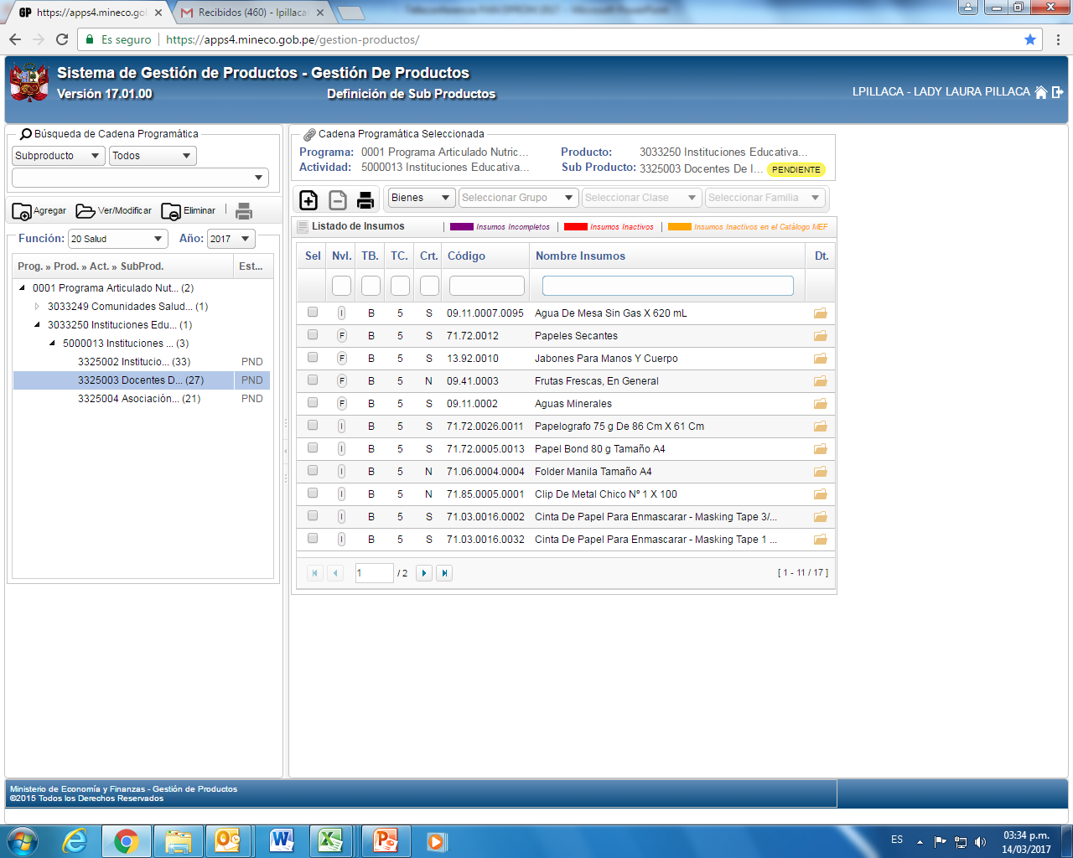
LISTADO DE BIENES Y SERVICIOS

Slide 18
INDICADORES
INDICADOR | FUENTE DE INFORMACION | CALCULO
INSTITUCIONES EDUCATIVAS QUE INCORPORAN EN SU PLAN ANUAL DE TRABAJO ACCIONES PARA LA PROMOCIÓN DE LA ALIMENTACIÓN Y NUTRICIÓN SALUDABLE. | REPORTE HIS | N° DE INSTITUCIONES EDUCATIVAS QUE INCORPORAN EN SU PLAN ANUAL DE TRABAJO ACCIONES PARA LA PROMOCIÓN DE LA ALIMENTACIÓN Y NUTRICIÓN SALUDABLE/ N° DE INSTITUCIONES EDUCATIVAS ESTATALES DEL NIVEL INICIAL Y PRIMARIO DE LOS DISTRITOS QUINTIL 1 Y 2 DE POBREZA.

Slide 19
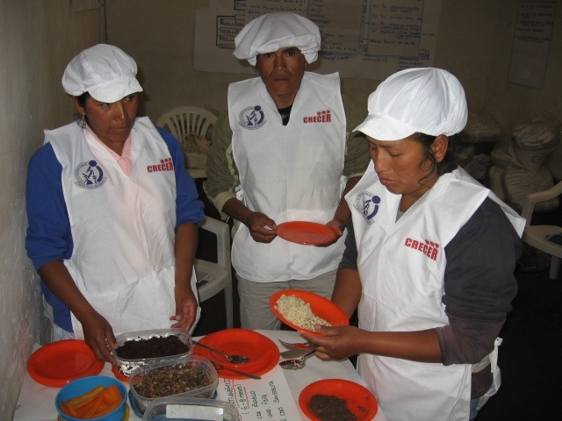
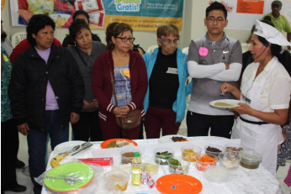
  PROGRAMA PRESUPUESTAL ARTICULADO NUTRICIONAL
Producto: FAMILIAS SALUDABLES CON CONOCIMIENTOS PARA EL CUIDADO INFANTIL, LACTANCIA MATERNA EXCLUSIVA Y LA ADECUADA ALIMENTACION Y PROTECCION DEL MENOR DE 36 MESES (33251)
Responsable: Lic. Enf. Liz M. Ampudia Ruiz.

Slide 20








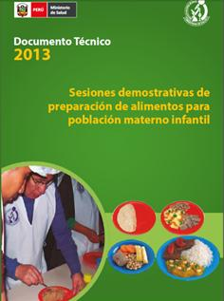


Slide 21
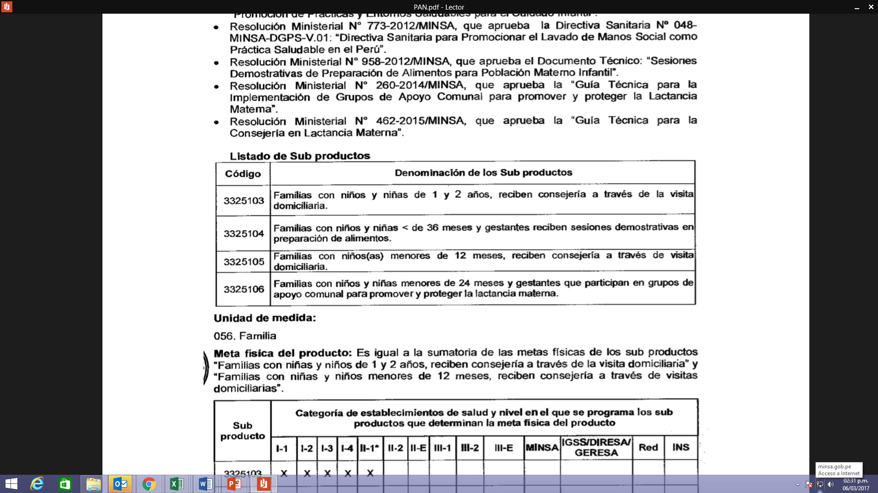
DEFINICION OPERACIONAL
SE REFIERE A AQUELLAS FAMILIAS CON NIÑAS Y NIÑOS MENORES DE 36 MESES, LAS CUALES HAN RECIBIDO CONSEJERÍA EN EL HOGAR A TRAVÉS DE VISITA DOMICILIARIA, SESIONES EDUCATIVAS Y/O DEMOSTRATIVAS PARA PROMOVER PRACTICAS (COMPORTAMIENTOS SALUDABLES: HÁBITOS Y CONDUCTAS SALUDABLES) Y ENTORNOS (CON ÉNFASIS EN VIVIENDA) SALUDABLES, PARA CONTRIBUIR EN EL CUIDADO INFANTIL EN TEMAS COMO: LACTANCIA MATERNA EXCLUSIVA, ALIMENTACIÓN SALUDABLES, SUPLEMENTACIÓN, ENTRE OTROS.
SUBFINALIDADES DEL PRODUCTO:

Slide 22
CRITERIO DE PROGRAMACIÓN:
UNIDAD DE MEDIDA DEL PRODUCTO: FAMILIA

Slide 23
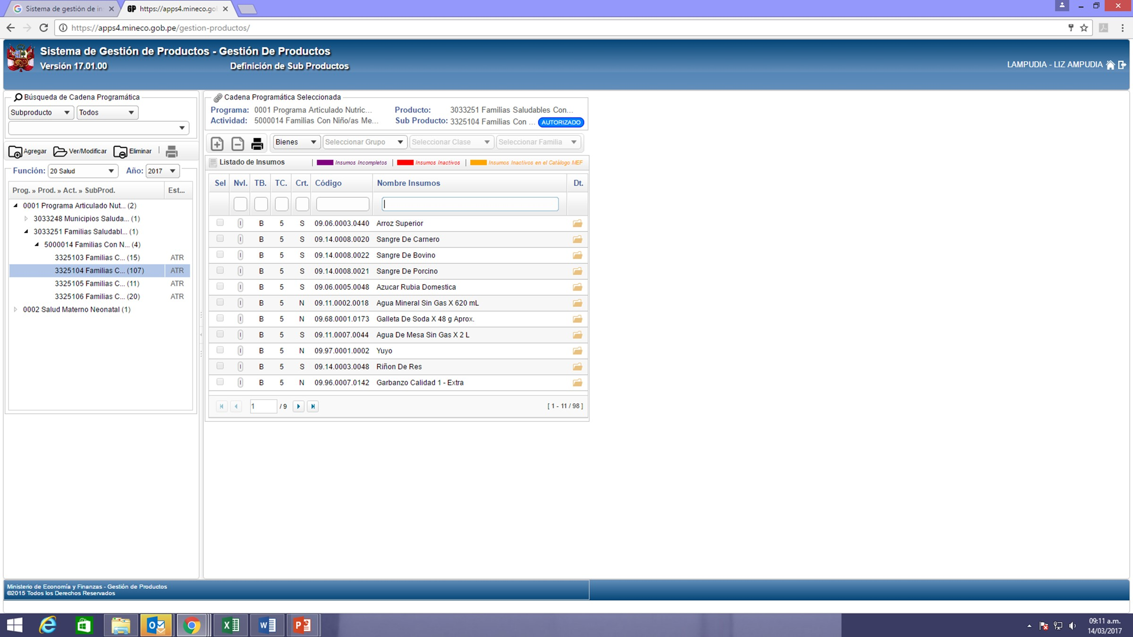
LISTADO DE BIENES Y SERVICIOS

Slide 24
INDICADORES
INDICADOR | FUENTE DE INFORMACION | CALCULO
PROPORCION DE FAMILIAS SALUDABLES CON CONOCIMIENTOS PARA EL CUIDADO INFANTIL, LACTANCIA MATERNA EXCLUSIVA Y LA ADECUADA ALIMENTACION Y PROTECCION DEL MENOR DE 36 MESES | REGISTRO HIS | Número de Familias con niños menores de 12 meses que recibieron segunda consejería + Familias con niños de 1 y 2 años que recibieron consejerías. X 100
 |  | Número de niñas y niños programados para control CRED en menores de 12 meses + Número de niñas y niños programados para control CRED en menores de 1 y 2 años

